Slide 1
Comissão de Assuntos Econômicos – Senado Federal
Orçamento público, investimento e visão de longo prazo para economia brasileira.
Mansueto Almeida (IPEA) – 07 de outubro de 2013

Slide 2
Burocracia, Controle e Gestão de Grandes Projetos: como aumentar a eficiência
Brasil tem uma carga tributária elevada para o seu nível de desenvolvimento;
O país gasta com programas importantes. Mas quase tudo é importante. O que é prioritário?
Há recursos para aumentar ainda mais o gasto social, aumentar o investimento público e reduzir carga tributária?

Slide 3
Parte I – O Dilema Fiscal
A sociedade quer mais serviço público e pagar mais impostos?

Slide 4
Gasto Público Total no Brasil
Pelos dados do FMI, Brasil tem uma despesa pública total (inclusive juros) de 40% do PIB.
De 188 países, Brasil está na 56º posição entre os países com maior despesa (% do PIB).
Na América Latina, os campeões de gasto (% do PIB) são: Venezuela = 45,4%, Argentina = 44,6%, Equador = 44,3% e Brasil = 40%.

Slide 5
Evolução da Carga Tributária no Brasil – 1991- 2011 - % do PIB
Fonte: IPEADATA e TCU, 2011

Slide 6
Gasto Não Financeiro do Governo Federal (% do PIB) - 1999-2012
 | PESSOAL | INSS | CUSTEIO ADMINIS-TRATIVO | CUSTEIO SAUDE E EDUC. | CUSTEIO GASTOS SOCIAIS | INVEST. | OUTROS | TOTAL
1999 | 4,5% | 5,5% | 1,6% | 1,8% | 0,6% | 0,5% | 0,1% | 14,5%
2000 | 4,6% | 5,6% | 1,5% | 1,8% | 0,6% | 0,7% | 0,1% | 14,7%
2001 | 4,8% | 5,8% | 1,0% | 1,8% | 0,9% | 1,2% | 0,1% | 15,6%
2002 | 4,8% | 6,0% | 1,1% | 1,8% | 1,0% | 1,0% | 0,1% | 15,7%
2003 | 4,5% | 6,3% | 1,2% | 1,7% | 1,0% | 0,4% | 0,1% | 15,1%
2004 | 4,3% | 6,5% | 1,2% | 1,7% | 1,2% | 0,6% | 0,1% | 15,6%
2005 | 4,3% | 6,8% | 1,5% | 1,8% | 1,3% | 0,6% | 0,1% | 16,4%
2006 | 4,5% | 7,0% | 1,4% | 1,7% | 1,6% | 0,7% | 0,1% | 17,0%
2007 | 4,4% | 7,0% | 1,5% | 1,8% | 1,6% | 0,8% | 0,1% | 17,1%
2008 | 4,3% | 6,6% | 1,1% | 1,8% | 1,6% | 0,9% | 0,1% | 16,4%
2009 | 4,7% | 6,9% | 1,1% | 1,9% | 1,9% | 1,1% | 0,1% | 17,7%
2010 | 4,4% | 6,8% | 1,1% | 2,0% | 1,8% | 1,2% | 0,1% | 17,4%
2011 | 4,3% | 6,8% | 1,1% | 2,0% | 1,9% | 1,1% | 0,1% | 17,5%
2012 | 4,2% | 7,2% | 1,3% | 2,2% | 2,1% | 1,1% | 0,1% | 18,2%
1999-2012 | -0,3% | 1,7% | -0,2% | 0,5% | 1,5% | 0,6% | 0,1% | 3,7%
Fonte: Tesouro Nacional e SIAFI. OBS: exclui capitalização da Petrobrás em 2010.
Elaboração: Mansueto Almeida

Slide 7
Divisão da Despesa Não Financeira do Governo Federal em 2012– Divisão de R$ 804 bilhões
Fonte: Tesouro Nacional e SIAFI
OBS: Gastos sociais = bolsa família, seguro desemprego, abono salarial e LOAS. Saúde e Educação apenas custeio.

Slide 8
Despesa Primária 1999-2012
De 1999 a 2012, a despesas primária cresce 3,7 pontos do PIB. Em dois anos de governo Dilma, a expansão da despesa primária já foi de 0,8 ponto do PIB, apesar da queda do investimento público.
Para explicar o crescimento da despesa é suficiente olhar para INSS e despesas sociais (seg. desemprego + abono salarial, bolsa-família, e LOAS). Essas duas contas explicam 84% do crescimento da despesa de 1999 a 2012.
As contas que mais crescem são exatamente aquelas afetadas pela regra de reajuste do salário mínimo. Difícil controlar o crescimento da despesa primária com a regra atual do salário mínimo.

Slide 9
Gasto com Educação (pessoal ativo, custeio e investimento) – Gov. Federal - % do PIB
Fonte: Balanço do Setor Público Nacional e SIAFI

Slide 10
Número de Servidores Ativos – Min. da Educação
Fonte: Boletim Estatístico de Pessoal - MPO

Slide 12
Parte II – Investimento Público
Investimento público é uma prioridade para o crescimento do Brasil? isso aparece no orçamento?

Slide 13
Investimento Público: Execução do Governo Federal –
R$ bilhões correntes
Fonte: SIGA BRASIL e SIAFI. GND-4 e GND-5 menos empréstimos.
Pagamento = restos a pagar pagos + orçamento do ano pago.

Slide 14
Entraves ao Crescimento do Investimento: Setor Público
Avaliação do PPA (2008-2009): “Assinale as restrições que interferiram no desempenho das ações de maior impacto, e consequentemente, no alcance do objetivo do programa. Comente sobre as restrições e providências adotadas”.
a) Orçamentárias, b) Financeiras, c) Judiciais, d) Administrativas, e) Ambientais, f) Gerenciais, g) Políticas, h) Institucionais, i) Tecnológicas, j) Licitações, k) Auditoria, l) Outras, e m) não houve restrições

Slide 15
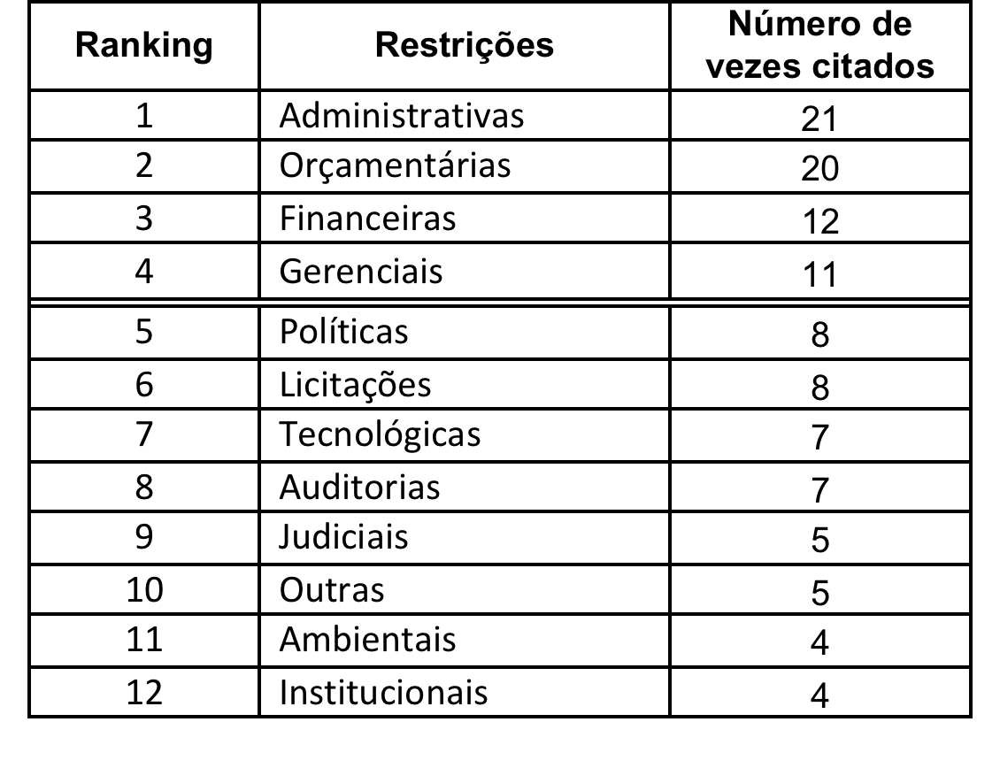
Critério de Seleção: a execução do investimento foi inferior a 55% do programado e autorizado: 36 programas
Fonte: SIGPLAN, avaliação 2008

Slide 16
Novo Controle: apenas projetos com orçamento acima de R$ 1 bilhão em 2008: 6 programas
Ranking | Restrições | Número de vezes citados
1 | Administrativas | 4
2 | Licitações | 4
3 | Auditorias | 4
4 | Judiciais | 3
5 | Ambientais | 2
6 | Gerenciais | 2
7 | Tecnológicas | 2
8 | Financeiras | 2
9 | Orçamentárias | 1
10 | Institucionais | 0
11 | Políticas | 0
Fonte: SIGPLAN, avaliação 2008

Slide 17
Parte III – Existe espaço fiscal para aumentar o investimento público
Estamos criando espaço para o aumento do investimento público?

Slide 18
INFRAESTRUTURA
Ministério da Ciência e Tecnologia
Ministério de Minas e Energia
Ministério dos Transportes
Ministério das Comunicações
Ministério do Meio Ambiente
Ministério da Integração Nacional
Ministério das Cidades
POLÍTICA SOCIAL
Ministério da Educação
Ministério da Previdência Social
Ministério da Saúde
Ministério do Trabalho e Emprego
Ministério da Cultura
Ministério do Esporte
Mini. do Desenvolv. Social e Combate à Fome
PRODUÇÃO
Min. da Agricultura, Pecuária e Abastecimento
Min. do Desenv., Indústria e Comércio Exterior
Ministério do Desenvolvimento Agrário
Ministério do Turismo
Ministério da Pesca e Aqüicultura
PODERES DE ESTADO E ADMINISTRAÇÃO
Presidência da República
Min. do Planejamento, Orçamento e Gestão
Ministério da Fazenda
Ministério da Justiça
Ministério das Relações Exteriores
Ministério da Defesa
Outros (Justiça, Legislativo, MPU, TCU)

Slide 19
SIAFI - valores reais – R$ bilhões de julho de 2013
Continua.

Slide 21
Crescimento do Gasto Por Ministério – Pré-crise versus Pós-crise – pontos do PIB

Slide 22
Gasto Social versus Infraestrutura e Produção

Slide 23
Taxa SELIC - % ao ano

Slide 24
Taxa de juros implícita da Divida Líquida do Setor Público (DLSP) – 2002-2012 - % ao ano

Slide 25
Gasto Social aparece no orçamento e gasto com Produção e Infraestrutura fica fora do Orçamento: dívida.
Portaria nº. 357, de 15 de outubro de 2012 do Ministério da Fazenda (clique aqui). De acordo com o inciso III do Art. 7º dessa portaria:
Art. 7º……..
I – ………
II – ……….
III – os valores apurados das equalizações a partir de 16 de abril de 2012, relativos às operações contratadas pelo BNDES, serão devidos após decorridos 24 meses do término de cada semestre de apuração e atualizados pelo Tesouro Nacional desde a data de apuração até a data do efetivo pagamento.

Slide 26
Parte IV – Indústria, Investimento Privado e Poupança

Slide 27
Produção Física da Indústria de Transformação – 1991-2013 (2002 = 100)

Slide 28
Crescimento da Demanda vs. Produção Industrial
Produção Física da Ind. de Transformação 2004-2013 (média 2002= 100)
Vendas reais no Varejo (dessazonalizado) – 2004-2013 (média 2011 = 100)

Slide 29
Índice de Quantum de Importações
Índice de quantum de importação bens de consumo duráveis – média 2006 = 100
Índice de quantum de importação bens de consumo não duráveis – média 2006 = 100
Fonte: FUNCEX

Slide 30
Balança Comercial da Industria de Transformação – 2000-2012 – US$ milhões
Fonte: MDIC

Slide 31
Saldo em Conta Corrente - % do PIB

Slide 32
Taxa de Investimento no Brasil - % do PIB
Fonte: IBGE

Slide 33
Brasil importa pouco: importação de bens e serviços - % do PIB - 2011
Média Am. Latina= 24% do PIB

Slide 34
Alguns pontos importantes para discussão
O problema da indústria hoje é muito mais do lado do custo do que do lado da demanda;
A demanda vaza para fora porque, no Brasil, a custo da produção industrial é caro.
Mercado de trabalho aquecido prejudica a indústria → indústria não consegue repassar aumento de custo para preços e, assim, não consegue competir com o setor de serviços.

Slide 35
Mercado de Trabalho no Brasil : Taxa de desemprego (2002-FEV/2013)
Fonte: PME - IBGE

Slide 36
Inflação de serviços versus inflação na indústria – IPCA aberto

Slide 37
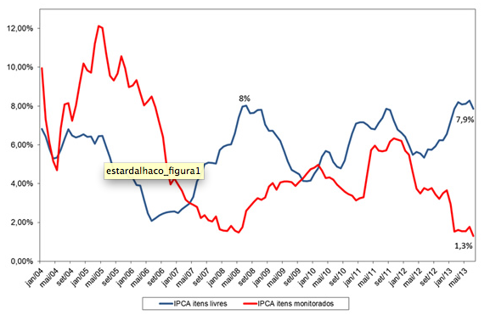
Inflação Preços Livres versus Preços Administrados – IPCA aberto
Fonte: Monica De Bolle

Slide 38
Pontos Importantes que afetam margem da indústria de transformação e competitividade do Brasil
Mercado de trabalho aquecido: indústria tem que disputar trabalhadores com o setor de serviços → aumento de custo para indústria e redução de margens.
Transição demográfica: crescimento da população economicamente ativa será cada vez menor. População Total no Brasil passa a cair a partir de 2039.
Poupança no Brasil é baixa e a nossa transição demográfica contribui para redução da poupança doméstica.

Slide 39
Número Médio de Filhos por Mulheres – 1980-2011

Slide 40
Modelo de Crescimento do Brasil: baixa poupança doméstica (% do PIB)
Brasil – 1960-2010
Coreia do Sul – 1960-2010

Slide 41
Sem poupança doméstica para crescer, precisamos de poupança externa para financiar o nosso crescimento: déficit da indústria de transformação e déficit em conta corrente
China (1970-2010)
Chile

Slide 42
Conclusão
No Brasil, o governo federal do sec. XXI perdeu a capacidade de executar de forma rápida obras de investimento;
Não há recursos para investir 3% do PIB; mas há recursos para aumentar o investimento em 0,5 ponto do PIB;
Mas não há estrutura para executar esse 0,5 ponto do PIB a mais; a máquina não consegue. Há problemas internos e não conseguimos executar nem o que é considerado prioritário. O governo terá que abraçar agenda de concessões.

Slide 43
Mas mesmo para implementar a agenda de concessões falta recursos fiscal. A busca por modicidade tarifária terá como consequência o aumento da dívida.
A agenda social toma um espaço crescente do orçamento e o financiamento do investimento está sendo expulso do orçamento: financiamento via aumento da dívida.
O Brasil poderá repetir nos próximos 10 anos o modelo de crescimento com inclusão social dos últimos 10 anos? Não será possível fazer mais do mesmo. Teremos que fazer escolhas.

